Slide 1
Česká nová vlna
FAVh001 + FAVKh006
21. 10. 2020
Mgr. Šárka Gmiterková, Ph.D.

Slide 2
60.léta jako období kulturní renesance
Relativní stabilita a prosperita celé dekády
Nové impulsy najdeme nejen v jiných národních kinematografiích, ale také v ostatních uměleckých formách (nový román; absurdní divadlo, výtvarný informel…) >> rozbití zažitých postupů a hledání nových řešení a koncepcí
Podobné umělecké výboje najdeme ve 20. letech 20. století, které jsou prodchnuté optimismem a vírou k naplnění utopických vizí X 60. léta jako období technického a vědeckého pokroku, vč.nárůstu životní úrovně, ale také citelné skepse vůči člověku (jeho možnostem, touhám a záměrům) a možnostem pokroku.

Slide 3
Moderní / Modernismus / Avantgarda
Moderní
  ve významu „nový“, ale také „aktuální“ >> starší nebo předešlé formy nejsou relevantní. Kult moderního končí s nástupem postmoderny v 70.letech (x přesvědčení, že umění neustále prochází podstatnou estetickou revolucí směřující k novým výrazům)
Modernismus/Moderna
  umělecké hnutí, které dovede autenticky vyjádřit prožitek současného světa. Klíčové hodnoty jsou autenticita a aktuálnost spíš než invence a jinakost.
Avantgarda
  budoucí gesto >> avant = kupředu; jde o hnutí obrácené do budoucna.

Slide 4
Moderní film
Zatímco ve 20. letech se kinematografie ještě nemohla vymezovat proti vlastním tradicím, v 60. letech už je vůči čemu se vymezovat a na co navazovat.
Představuje moderní film kontinuitu s předchozím vývojem nebo jde o zlom?
  Éru klasického filmu střídá období modernistické kinematografie
  Oba mody spolu koexistují >> modernistický film jako kontrastní a podvratná forma
Modernistické filmy jako „semi-komerční“ – umělecký úspěch nezávisí na komerčním, specializované formy distribuce a uvádění (festivaly)

Slide 5
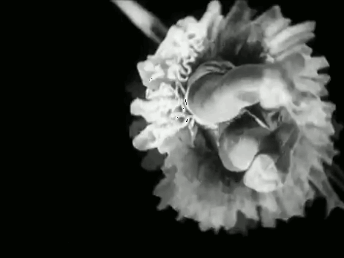
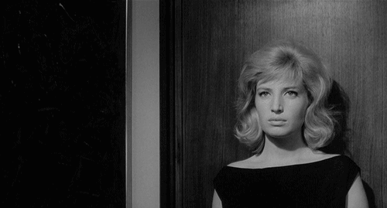
Čistý film (20.léta) X Modernistický film (60.léta)

Slide 6
„Modernistické filmy preferují vrstevnatý popis postav, prostředí nebo zápletky. Vytváří komplexní znakový systém oslabující nebo zcela odvádějící pozornost od zápletky k takovým informacím/znakům, které mají buď nepřímý nebo zcela absentující vztah ke kauzalitě.“

Slide 7
Postavy a vyprávění
Postavy málo psychologicky prokreslené >> široké existenciální přesahy namísto vyprávění o konkrétní postavě v konkrétním prostředí
Typickými postavami jsou muži – často vzdělaní, přemýšliví muži či rovnou intelektuálové
Role náhody a improvizace >> jak během procesu natáčení, ale také náhoda jako příběhový motiv
Otevřené konce, vyprávění bez jasně uzavřené pointy a znovunastolené rovnováhy
Kruhový narativ >> oproti klasicky vystavěnému vyprávění popisnější. Nabízí vhled do problémů, ale nemá pro ně řešení.

Slide 8




1955–1959: filmová výroba
Objevují se psychologická (komorní) dramata (Tam na konečné, Škola otců, Zářijové noci, Zde jsou lvi)
Z komediálních žánrů se kolem poloviny 50.let objevují snímky svázané s komediálním typem hlavního představitele (Jaroslav Marvan – cyklus postavou inspektora Anděla; Vlasta Burian – Muž v povětří; Oldřich Nový – Hudba z Marsu, Nechte to na mě)
satira - dodává humorným filmům vážné poselství a může plnit roli očistné kritiky. ALE! Měla ukazovat na aktuální společenské nešvary, ale zároveň z kritické perspektivy vynechávat politické otázky.

Slide 9

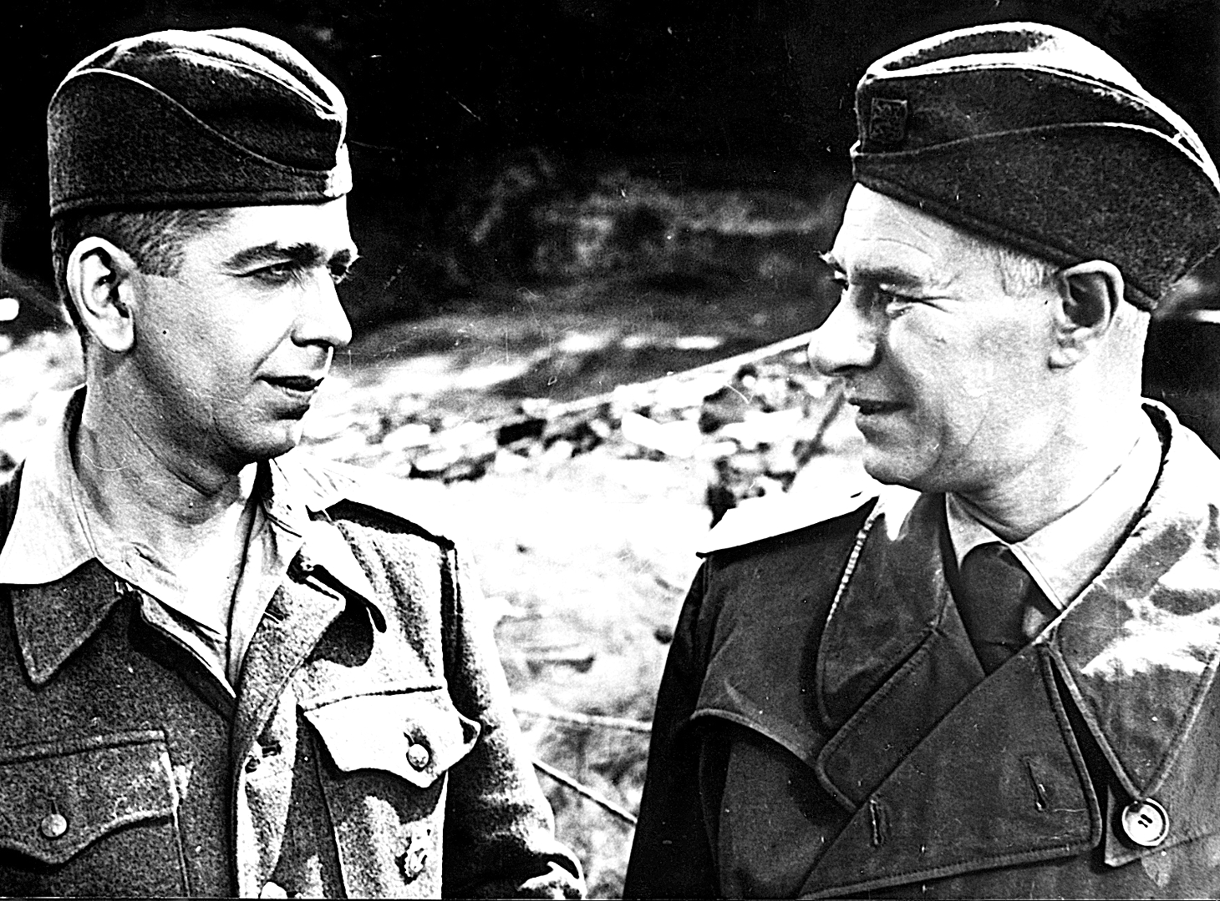
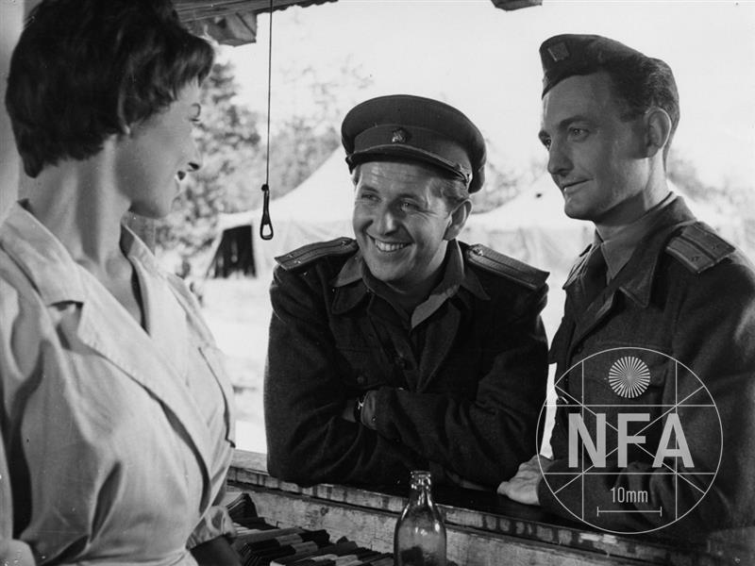
Zářijové noci
(1957, r. Vojtěch Jasný)

Slide 10

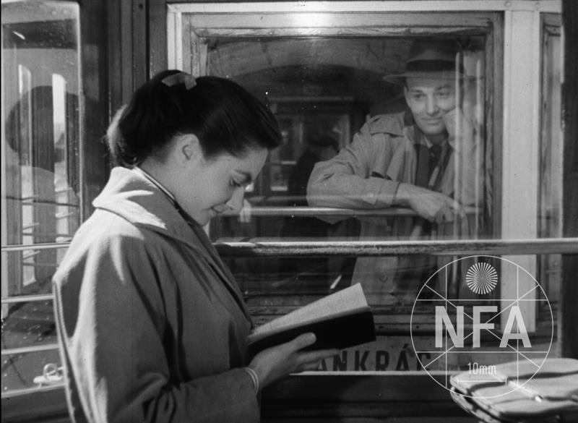
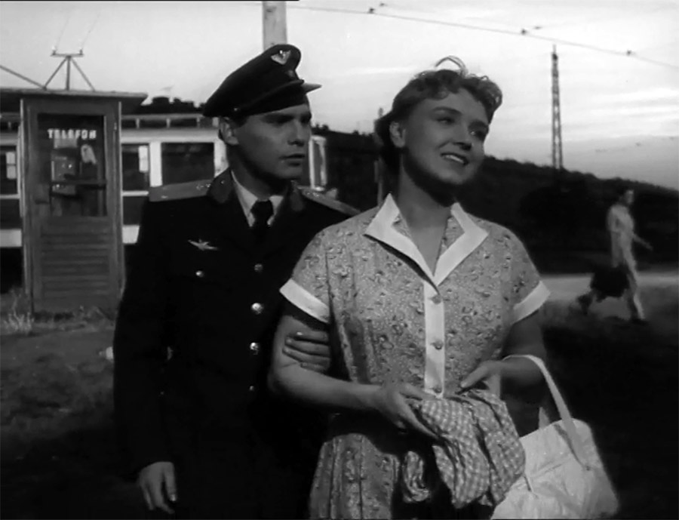
Tam na konečné
(1957, r. Ján Kadár a Elmar Klos)

Slide 11

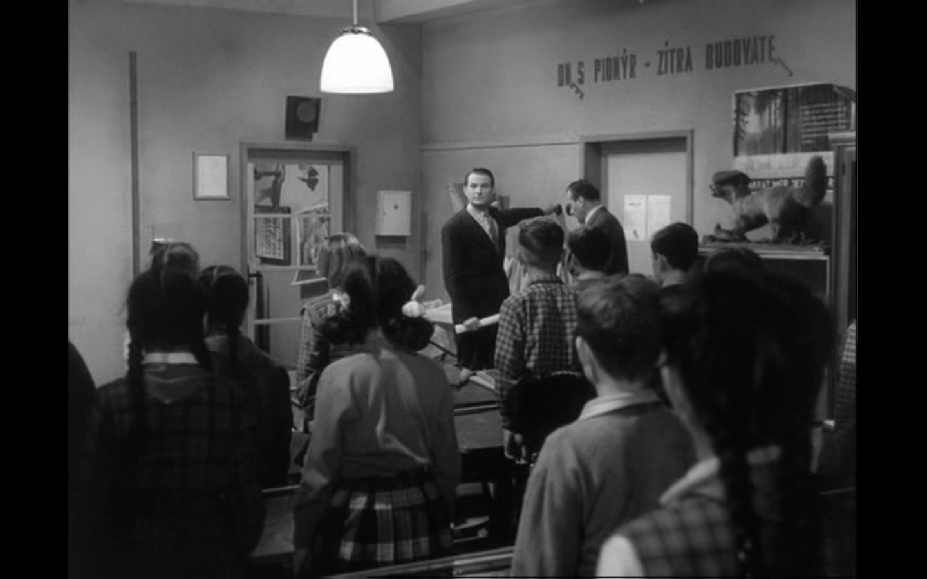
Škola otců (1957, r. Ladislav Helge)

Slide 12
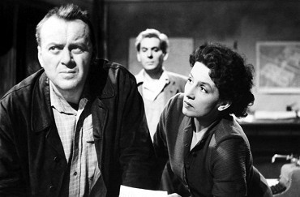
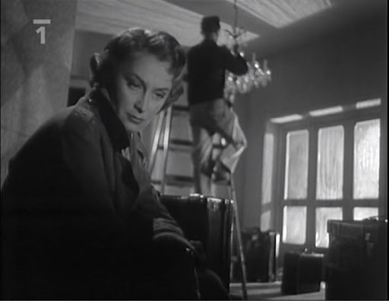

Zde jsou lvi
(1958, r. Václav Krška)

Slide 13

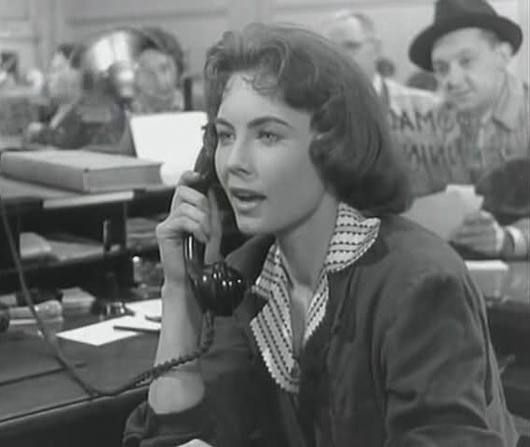
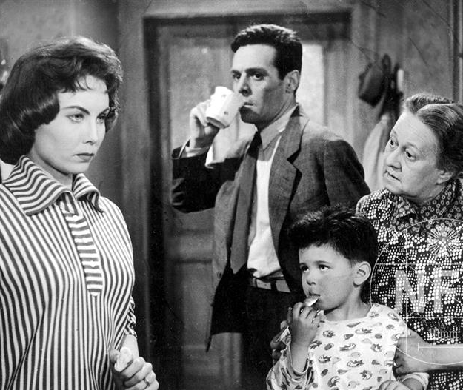
Tři přání
(1958, r. Ján Kadár, Elmar Klos)

Slide 14
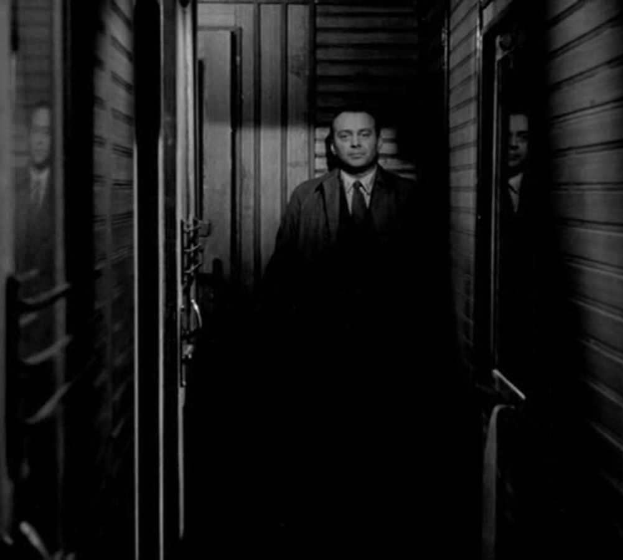
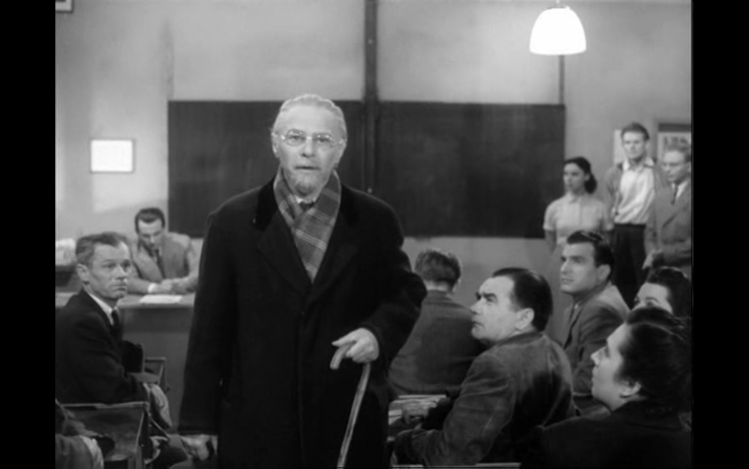
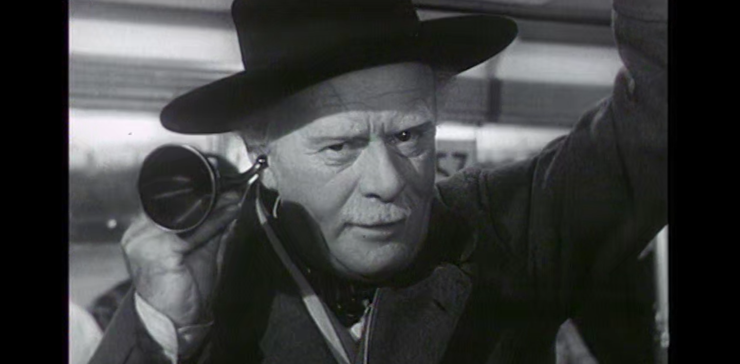
“Direct address”
“Přímé oslovení diváka”

Slide 15

I. Festival československého filmu Banská Bystrica 1959
BB jako symbol sváru mezi filmaři (a filmovými publicisty) a okruhem aparátu ÚV KSČ
„Hlavním úkolem festivalu je každoroční hodnocení úrovně československé filmové tvorby a uměleckého snažení jednotlivých umělců, vyjasnění názorů mezi různými tvůrčími obory a stanovení úkolů pro další práci naši kinematografie.“
BB si roku 1959 připomíná 15 let výročí od SNP; podobně symbolicky manifestační mělo být i konání v závěru února >> 10 let od roku převratu v únoru1948.
Heslo „Za dovršení kulturní revoluce“ → implikuje nejen bilanci a oslavu, ale také konec jedné vývojové etapy socialistické kultury

Slide 16
I. Festival československého filmu Banská Bystrica 1959
BB v kontextu dalších kulturních, manifestačně-bilanční akcí
V červnu 1959 pak celou kampaň završil okázalý Sjezd socialistické kultury, který měl v předvečer dovršení výstavby socialismu demonstrovat, jak daleko kulturní sféra v této oblasti pokročila a jak pevně a cílevědomě je stranou v tomto procesu řízena
Během festivalu s projevem vystoupil ministr školství a kultury František Kahuda, který odsoudil nedávné tendence v domácí kinematografii a jmenovitě se kritizoval filmy Tři přání, Tam na konečné, Štěňata, Mezi nebem a zemí, Hvězda jede na jih a další
„ […] hlavní témata našeho filmu […] jsou stále omezena většinou na pražské prostředí, na přéběhy téměř výlučně ze soukromého života, a to na příběhy nikoliv optimistické, na problematiku jen určité části naší mládeže. […] zda u nás existuje ještě existuje zdravá rodina, zda se u nás vůbec provádí bytová výstavba, zda u nás existuje jiná mládež než páskové, zda alkoholismus patří k podstatným projevům života v naší společnosti…“
zahraničně politické přesahy – jugoslávský rozměr celé aféry

Slide 17
Důsledky BB
Proces decentralizace a liberalizace, započatý ve druhé polovině 50. let, se na dva roky zastavil
personální rekonstrukce Umělecké rady jako poradního orgánu ředitele FSB (odvolané umělce nahradili straničtí funkcionáři) a v názorném přejmenování na Ideově uměleckou radu
odvolání Eduarda Hofmana z postu ředitele FSB a nahrazení politicky spolehlivým ředitelem Filmových laboratoří Josefem Veselým
odvolání ředitele Ústřední správy ČSF, spisovatele Jiřího Marka a jeho vystřídání osvědčeným funkcionářem Aloisem Poledňákem
zpřísnění směrnic pro HSTD, kteří měli napříště kromě obsahu díla přihlížet i k politickému profilu autora a obsazení filmu
vyžádaná ideová prověrka dramaturgického plánu na rok 1959 a politická prověrka pracovníků FSB >> Kadár a Klos dostali dvouletý distanc / rozpuštění TS Feix-Daniel, která vyrobila Tři přání, Zde jsou lvi a Konec jasnovidce / dramaturg František Daniel FSB opustil a našel azyl na FAMU, Vladimír Svitáček odchází do Laterny Magiky
ČSF pozbyl práva samostatně schvalovat hotové filmy do distribuce – po Třech přáních tato pravomoc přechází pod komisi pod ministerstvem školství a kultury (model let poúnorových)

